Slide 1
퀘스트 시스템 기획서
윤정근

Slide 2
목차
개요

Slide 3
개요
퀘스트 란?
플레이어가 수행할 수 있는 다양한 목표가 있는 임무 플레이어에게 게임의 세계관을 설명하여 게임에 대한 흥미를 높이고 몰입감을 높이고 게임을 원활하게 진행할 수 있게 하는 역할을 한다. 또한 퀘스트 완료 보상으로 플레이어의 성장에 영향을 주는 다양한 요소를 제공해 게임이 단조롭지 않게 한다.

Slide 4
분류 기준
단일 퀘스트
다른 퀘스트와 연관 되지 않는 독립적인 퀘스트
연계 퀘스트
선행 퀘스트와 선행 퀘스트를 완료하는 것으로 발생하는 후속 퀘스트가 연결되어 있는 퀘스트
분류 | 내 용
토벌 | 지정된 몬스터를 정해진 숫자 이상 처치하는 것
수집 | 지정된 아이템을 정해진 숫자 이상 획득하는 것
탐사 | 지정된 장소에 PC가 위치하는 것
호위 | 지정된 NPC의 HP를 정해진 시간 동안 일정량 이상으로 유지하는 것
배달 | 지정된 아이템을 정해진 NPC에게 전달 하는 것
대화 | 지정된 NPC에게 대화상호작용 하는 것
생존 | 정해진 시간 동안 PC의 HP가 0이하로 내려가지 않게 하는 것

Slide 5
퀘스트 진행 과정
과정 | 발생
설명 | 퀘스트가 발생하는 단계
과정 | 알림
설명 | 현재 수락할 수 있는 퀘스트가 시각적으로 보이는 단계
과정 | 수락
설명 | 퀘스트를 수락하는 단계
발생
알림
수락
진행
완료
과정 | 진행
설명 | 퀘스트 완료 조건을 진행하는 단계
과정 | 완료
설명 | 퀘스트 완료 조건을 만족하여 퀘스트를 완료하는 단계

Slide 6
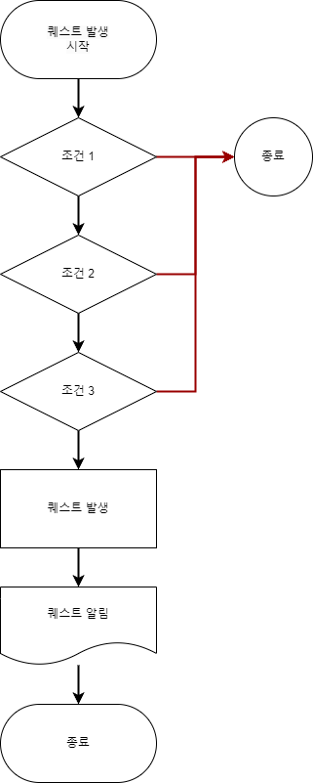

Slide 7
-
-
시스템 기획 알고리즘(흐름, 과정, 절차), 우선 순위(동시 없음), 조건 불만족(종료), 시작 지점(이벤트 발생), 종료 지점, 정상 처리, 비정상 처리(예외 사항), 발생 가능한 최대한 많은 경우의 수

